Slide 1
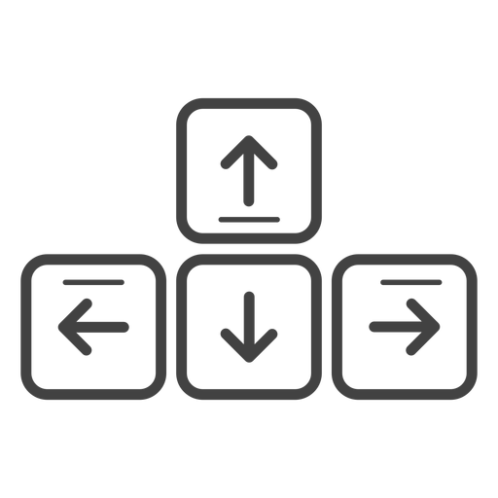

Anleitung
Das Ziel ist, dass am Ende auf jedem Seerosenblatt ein Frosch sitzt! Leite die Frösche über die Straße und auf den Baumstämmen/Schildkröten über den Fluss zu den Seerosenblättern.
Aber Achtung, der Frosch darf dabei nicht:
-von einem Auto überfahren werden
- in den Fluss fallen
-von der Schlange/ Krokodil gefressen werden
Passiert dies dennoch stirbt der Frosch und ein Ersatzfrosch übernimmt die Aufgabe für ihn. Du hast allerdings nur eine begrenzte Anzahl an Ersatzfröschen zur verfügung, also pass auf! Sind alle Exsatzfrösche tot, hast du das Spiel verloren.
Steuerung
Pause
R
Reset
esc
Home

